Slide 1
第二章 声现象
章末复习

Slide 2

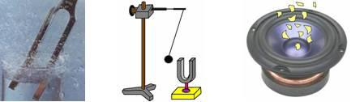
第1节 声音的产生与传播
知识点一 声音的产生
1、探究物体发声时的共同特征
声音是由物体的振动产生的。
振动停止发生也停止。
正在发声的物体叫声源

Slide 3
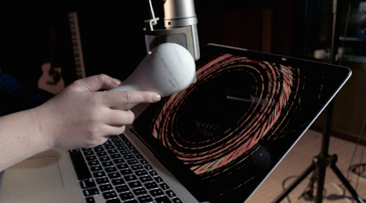
2、理解声音的产生
固体、液体、气体都可以振动产生声音
一切发声的物体都在振动，振动停止，发声也停止。但传播还在继续。
振动一定发声，但不一定能够被人耳听见。不振动的物体是不会发声的。

Slide 4
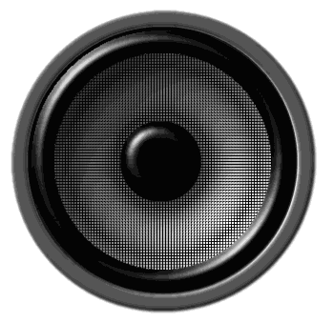
3、几种常见物体的发声原理
（1）乐器
（2）常见的动物
青蛙靠气囊振动发声
蝉靠腹部的发生器振动发声
哺乳动物靠声带的振动发声
鸟靠鸣膜的振动发声
蝈蝈靠竖起的薄翼振动发声
蚊子在飞翔时翅膀振动发声

Slide 5
振动
发声
声源

Slide 6

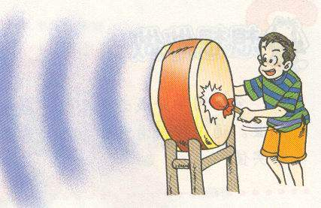
知识点二 声音的传播
1.声音的传播方式
（1）类比法理解声波
（2）声音以波的形式传播，我们把它叫做声波。声波在传播中会减弱。

Slide 7
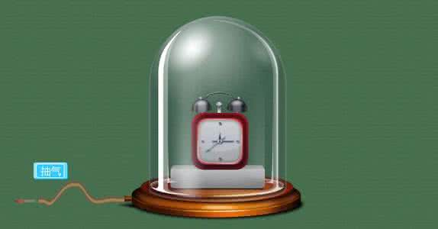
（3）声音的传播需要物质，物理学中把这样的物质叫做介质。
传声的物体可以是固体、液体、气体
真空不能传声

Slide 8
需要
波
固体
液体
气体
真空

Slide 9
知识点三 声速
1、物理意义
声速描述声音传播的快慢。大小等于声音在单位时间内传播的距离。
2、影响声速大小的因素
（1）声速的大小与介质的种类有关
气体中的速度>液体中的速度>固体中的速度。
（2）与介质的温度有关

Slide 10
介质种类
温度
340 m/s
固
液
气

Slide 11

第2节 声音的特性
知识点一.音调
1.音调: 声音的高低叫做音调
2、实验探究：决定音调高低的因素
如图所示，将一把钢尺紧按在桌面上，一端伸出桌边，使钢尺伸出桌边的长度分别是5cm、10cm和15cm。拨动钢尺，听它振动发出的声音，同时观察钢尺振动的快慢。

Slide 12
结论：物体振动的越快，发出声音的音调越高；振动得慢，发出声音的音调就低。
3、频率
定义：单位时间内振动的次数叫频率。是描述物体振动快慢的物理量。
单位：赫兹，简称赫，符号位Hz
音调与频率的关系：频率越高，音调越高；频率越低，音调越低。

Slide 13
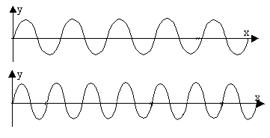
4、声波的波形
相同时间内，波的个数少，频率低
相同时间内，波的个数多，频率高

Slide 14
5、超声波与次声波
（1）人的听觉范围： 20Hz-20000Hz
（2）超过听觉范围：
频率高于20000Hz的声叫做超声波
频率低于20Hz的叫做次声波
（3）理解超声波与次声波
人类听不见超声波与次声波。如蝴蝶煽动翅膀
人与一些动物的发生频率范围通常不同。如，蝙蝠、海豚（超）。大象（次）
动物的听觉范围通常和人不同。猫、狗、海豚对超声波反应灵敏。大象用次声波交流。

Slide 15
A

Slide 16

知识点二 响度
1、定义: 物理学中，声音的强弱叫响度。
2、实验探究：决定声音响度的因素。
把系好的乒乓球用细线拴在铁架台上
几次用不同的力敲击音叉，并将振动的音叉轻触乒乓球
观察乒乓球被弹开的幅度
3、现象：用力越大，乒乓球被弹起的幅度越大，声音的响度也越大。
4、结论：响度与物体的振幅（振动的幅度）有关，振幅越大，响度也越大。

Slide 17
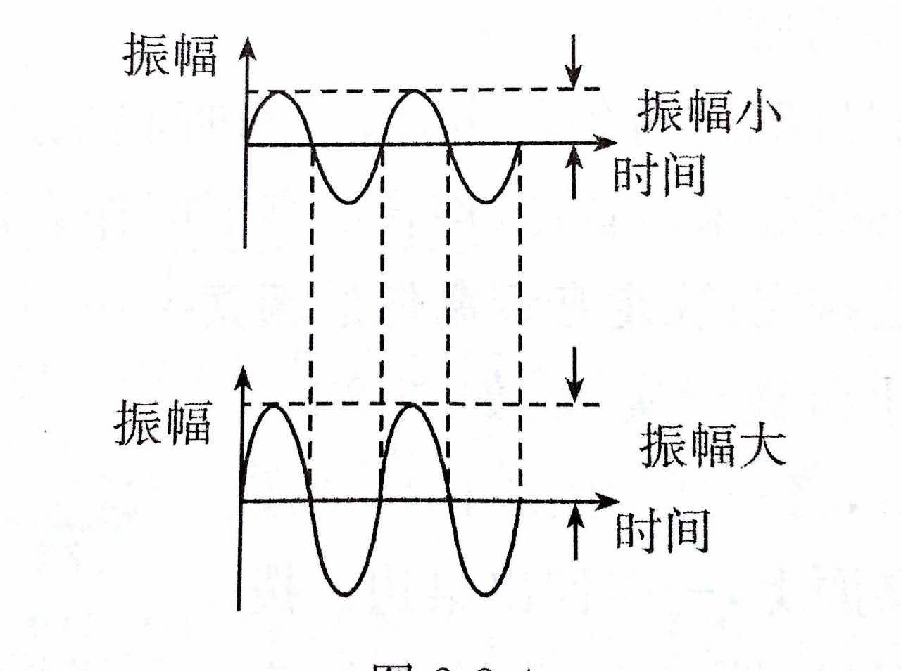
5.用示波器显示响度不同的声音的波形

Slide 18
D

Slide 19
知识点三 音色
1、音色的含义
声音的品质叫做音色。音色不同指的是声音的“音质”不同。
2、音色的决定因素
音色由发声体的材料，结构等因素决定，不同发声体的材料结构不同，发出声音的音色也就不同。

Slide 20
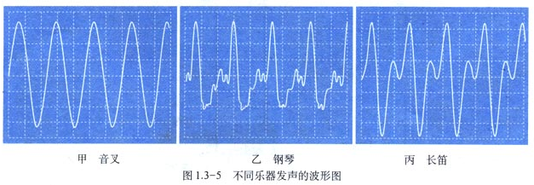
3、用波形描述音色

Slide 21
C

Slide 22
第三节 声音的利用
知识点一 声与信息
1.声可以传递信息
利用地震、火山爆发、台风、海啸等产生的次声波可以确定这些活动发生的方位和强度。
判断机器的运转情况。
铁路工人检查铁轨的固定情况。
医生用听诊器判断病灶的位置

Slide 23
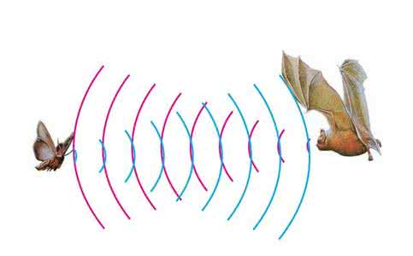
2、回声定位
蝙蝠利用超声波回声定位
回声定位的应用
超声导盲仪
倒车雷达
声呐

Slide 24
知识点二 声与能量
1、声波传递能量
超声波去污
超声波碎石
超声波焊接
超声波育种
次声武器

Slide 25
信息
方位
时间

Slide 26
声呐
超
次声波
远

Slide 27
第4节 噪声的危害和控制
知识点一 噪声的来源
1、噪声的界定
物理上：噪声是发声体做无规则的振动时发出的声音
环保上：凡是妨碍人们正常生活的声音都属于噪声
2、乐音与噪声的区别与联系
乐音和噪声都是由物体振动产生的，并没有严格的界限，有些声音从物理学的角度来看属于乐音，但从环保角度看属于噪声。

Slide 28
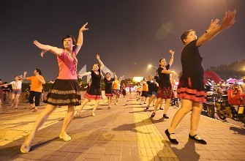
3.噪声的来源
自然界产生的噪声
生活中的噪声
电器噪声
交通噪声
工业噪声
施工噪声

Slide 29
知识点二 噪声强弱的等级和噪声的危害
1.噪声强弱的等级
声音的等级/dB | 人的感觉与危害
0 | 人刚能听见最微弱的声音
30-40 | 较为理想的安静环境
50-60 | 影响睡眠和休息
70 | 干扰谈话，影响工作效率
90 | 听力受到严重影响，并产生神经衰弱，头痛，高血压等疾病
150 | 鼓膜会破裂出血，双耳几乎完全失去听力

Slide 30
dB
响度
0
90
70
50

Slide 31
知识点三 控制噪声
声音从产生到引起听觉有三个阶段：
声源
振动
空气等介
质的传播
鼓膜
振动
防止噪
声产生
阻断噪
声的传播
防止噪声
进入耳朵
(声源处)
(传播过程中)
(人耳处)

Slide 32
A

